Slide 1



相遇北外滩
| Meetion with HashKey Me DID
×
By HashKey Me Team
10/25/2020 @ WanXiang Hackathon

Slide 2
一些社会现象

Slide 3
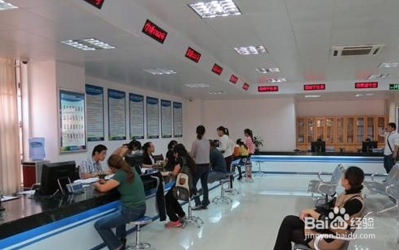
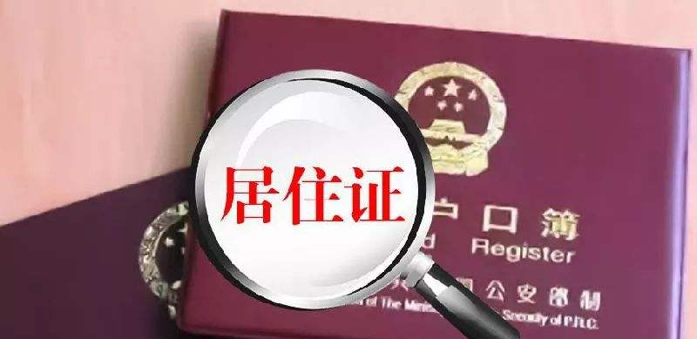

办理居住证 / 居转户 / 签证 /…

Slide 4

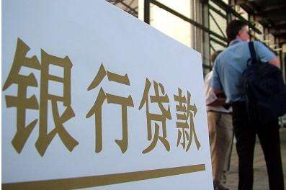
办理入职 银行贷款 房屋租赁 …

Slide 5

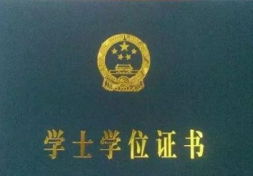
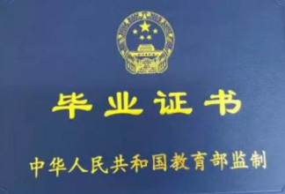
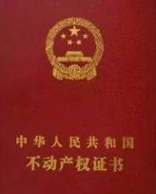
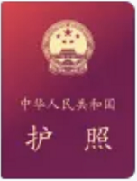
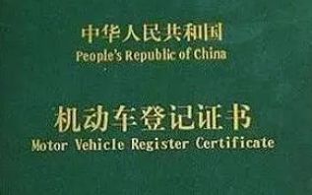
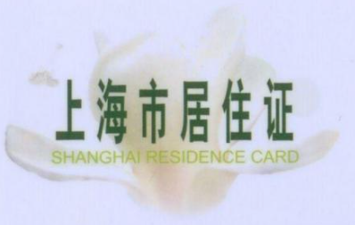
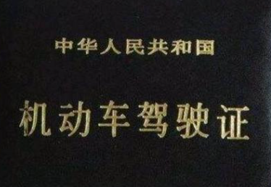
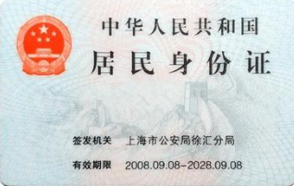
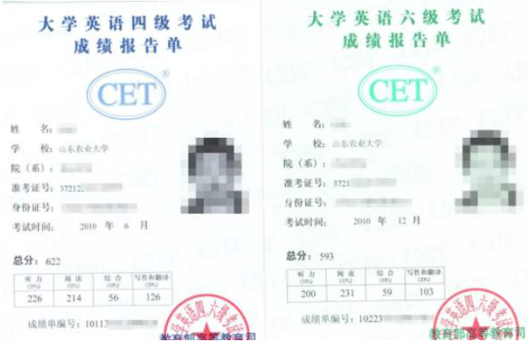
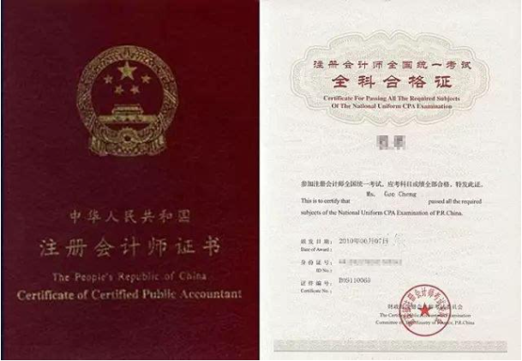
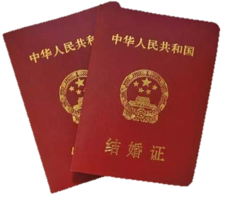
办理入职 银行贷款 房屋租赁

Slide 6
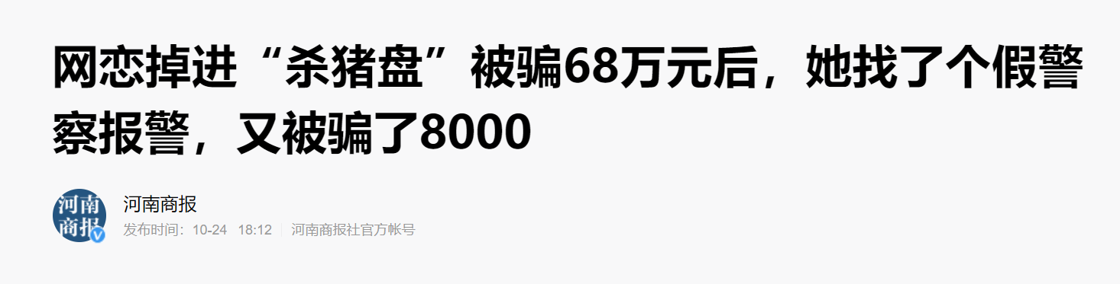
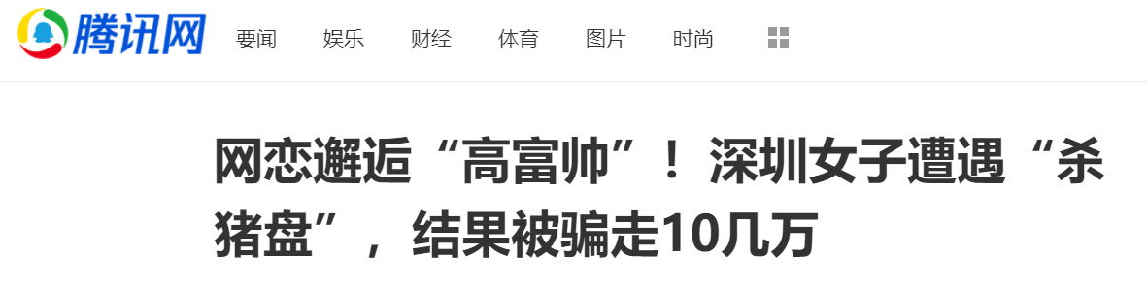
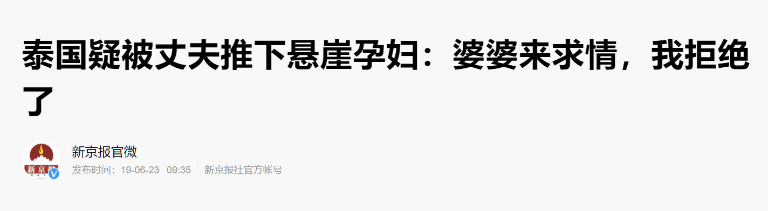
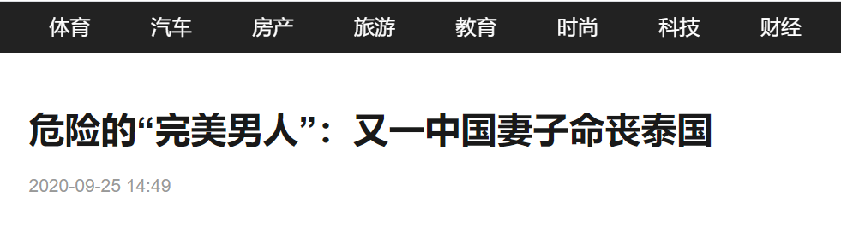
“爱”的陷阱

Slide 7
原因是什么？

Slide 8
缺乏身份地统一认证 & 集中管理
居民办理证明材料时，
步骤多流程长
居民社会属性复杂，
身份证件繁多而分散
婚恋诈骗
缺乏可信认证

Slide 9
公安部门
民政局
税务局
交通部门
劳动局
社保部门

Slide 10
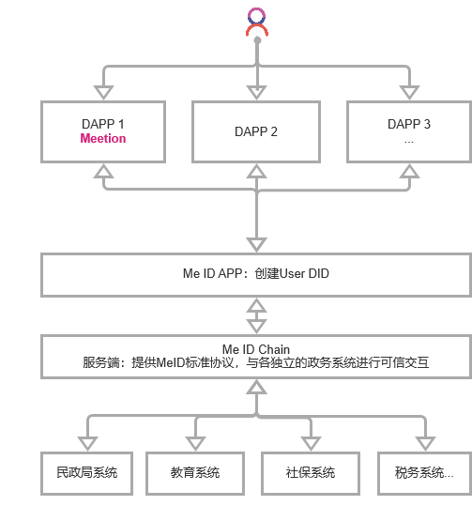


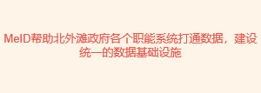
解决方案

Slide 11
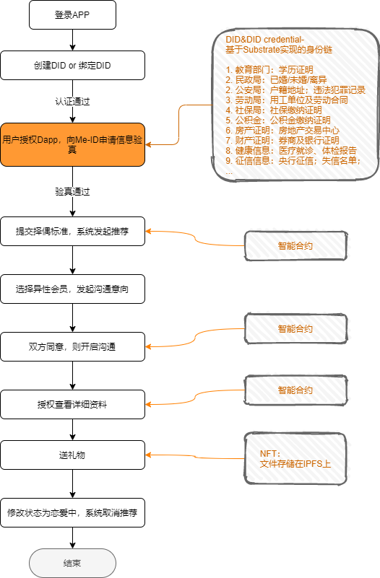
应用举例：Meetion
一款基于MeID服务的严肃可信婚恋平台

Slide 12
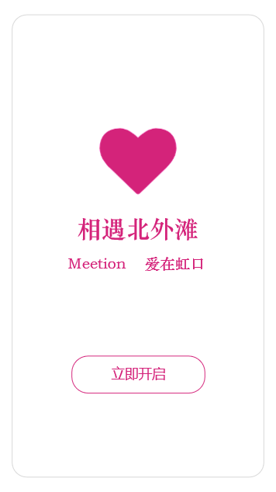
Meetion Demo演示

Slide 13
技术方案及创新

Slide 14
去中心化身份（Decentralized ID, DID）介绍
1.基础层：DID规范
DID标识符（Identifier）是一个全局唯一的表示你身份的东西，就像你的身份证号码一样。其形式大致如下：
DID文档（Document）包含内容：DID主题、公钥、身份验证、授权及服务端点。类似于DID键值对（key-value）中的value。
2.应用层：可验证声明
可验证声明（Verifiable Credentials，本文接下去都简称VC）：根据在可信机构的真实信息开具的声明，例如学历证明，资产证明。
用DID-Doc和VC证明一个人的身份并证明该身份拥有这份声明
DID ：MeID chain：123456789abcdefghijklmn
链信息
DID特定字符串

Slide 15


检索VC
存储VC
转移VC
发起创建MeID请求
第三方Dapp（IV）
可信任机构（Issuer）
RangeProof/zksm
发布VC
密钥恢复服务
MeID
选择性披露VC
TSS服务
废除VC
1.DID信息上链
2.VC信息上链
用户密文信息存储
验证VC
DID信息
修改VC
VC信息和发VC的机构
MeIDchain
IPFS
检索
标识符注册机构（Identifier Registry）

Slide 16




MeID：隐私信息掌握在自己手中
IV：为每一位相亲对象提供有效信息的证明，而不泄露隐私。
Issuer：打通政府职能部门之间的数据孤岛
MeIDchain：为整个解决方案提供基础设施，全套的DID框架，DID数据库，分布式存储、零知识证明机制等技术协助DID验证流程能够安全高效地进行
Notes:
Issuer：打通政府职能部门之间的数据孤岛，生成用户信息并出具VC。
MeID：用户代理程序与用户交互，持有可验证声明的主体让隐私信息掌握在自己手中。
婚恋Dapp（IV）：校验用户的VC，向MeIDChain发送验证请求，VC通过验证后为每一位相亲对象提供正确信息的证明。
MeIDchain：为整个解决方案提供基础设施，全套的DID框架，DID数据库，分布式存储、零知识证明机制等技术协助DID验证流程能够安全高效地进行。

Slide 17



项目特色
MeIDchain
去中心化存储：IPFS
选择性披露技术 zksm （Zero Knowledge Set Membership Proofs）
智能备份，密钥找回。
Notes:
MeIDchain：参照W3C DID和DIF标准规范。基于substrate框架开发。综合用户体验、易用性和安全性，我们在注册、认证等各环节流程做了优化。
去中心化存储IPFS：我们基于IPFS实现和部署DID Hub功能，用以保存和管理用户数据，包括用户的身份属性（Profile）或相关机构签发的的可验证声明（Verifiable Credentials）密文。
选择性披露技术：选择性披露技术与匿名证书中的相结合，在保护用户的隐私方面起到了重大的价值和意义。
智能备份：用户的私钥片段加密后保存在备份服务器。解密密钥通过生物信息加密后，保存在用户指定的第三方保存。在用户遗失设备场景下，只需将生物信息加密后的文本取回，通过生物比对，即可取得解密密钥原文

Slide 18
意义与价值

Slide 19
项目意义：
服务北外滩社区的社会治理
提供北外滩数字经济的基础设施
实现北外滩区域内人才、企业、智能设备的精细化管理
结合北外滩新旧融合的特色，为不同人群（老年人、上班族）提供差异化针对性服务
推动金融、零售、城市管理、智慧楼宇等重要场景的落地
融合5G、物联网、xR（VR、AR等）等前瞻技术，提升北外滩数字化、智能化综合水平

Slide 20
MeID 赋能更多北外滩场景
北外滩人才管理平台​
​
企业、人才的匹配与撮合​
人才真实履历管理​
人才信誉管理​
企业身份、企业职能授权管理 （在商务活动中避免身份诈骗、越权行使公司权力）​
人才需求分析，帮助宏观分析片区人才需求满足情况
北外滩企业服务平台​
​
为北外滩企业提供数字化基础设施
基于区块链和数字身份，促成企业间的可信合作
交互式感知企业的真实需求，方便制定扶持和刺激政策
北外滩金融基础设施
​建立链上企业信用体系
助力公募RETIs的落地
丰富北外滩航运金融的场景和产品

Slide 21
诚者,天之道也;思诚者,人之道也。 ——孟子

Slide 22
谢 谢! Q&A

